Slide 1
Tatalaksana Case 6
Raihan Adam - 1810211142

Slide 2
You discuss the findings with the doctor and conclude that the diagnosis is CervicoVaginitis caused by multiple infections. Mrs. Vadis asks for the best treatment. She is
treated with the following regimen:
• a single oral dose of 500 mg ciprofloxacin,
• 100 mg doxicyclin twice a day - for 7 days
• 2 grams of metronidazole single dose
• 150 mg of fluconazole single dose

Slide 3
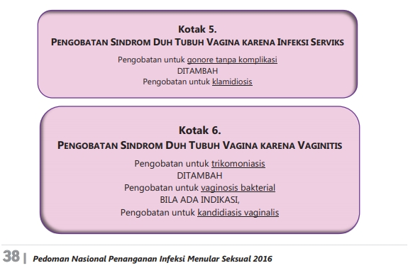

Slide 4
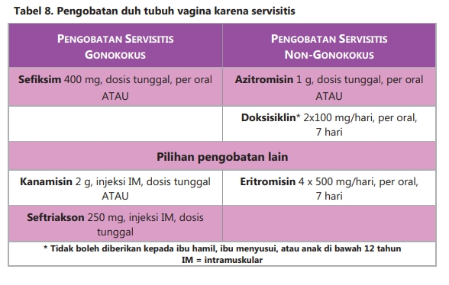

Slide 5
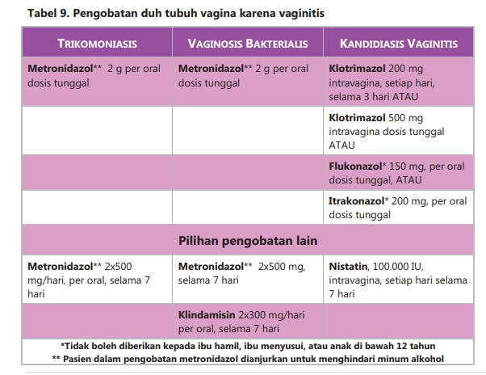

Slide 6
Tatalaksana Pendekatan Sindrom

Slide 7
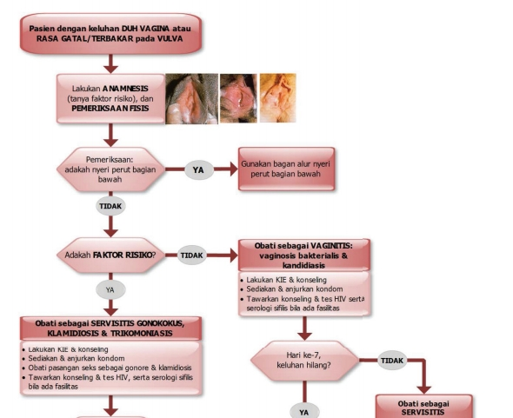

Slide 8
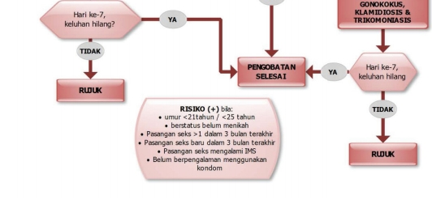

Slide 9
Tatalaksana dengan pemeriksaan Inspekulo

Slide 10
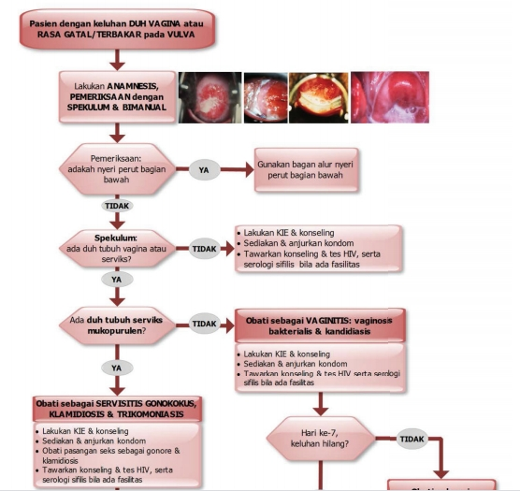

Slide 11
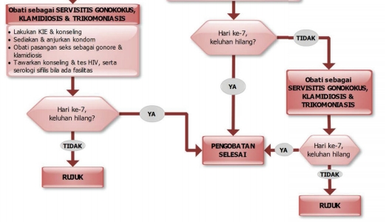

Slide 12
Tatalaksana dengan pemeriksaan inspekulo dan mikroskop

Slide 13
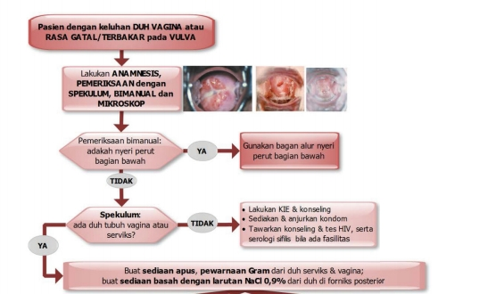

Slide 14
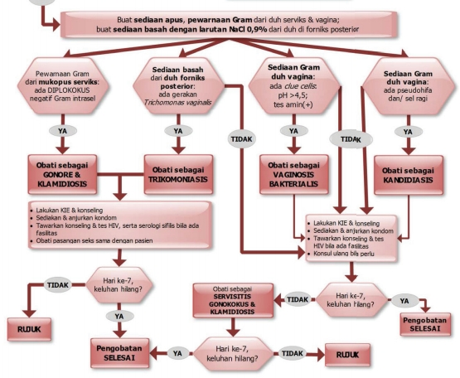

Slide 15
Sefalosporin
Sefiksim Sefalosporin generasi 3 yang dapat diberikan secara oral
Seftriakson IM IV Indikasi: Merupakan pilihan utama untuk uretritis oleh gonokokkus tanpa komplikasi
Based on review of recent evidence, CDC recommends a single 500 mg intramuscular dose of ceftriaxone for uncomplicated gonorrhea. Treatment for coinfection with Chlamydia trachomatis with oral doxycycline (100 mg twice daily for 7 days) should be administered when chlamydial infection has not been excluded.
Combination therapy, using a highly effective gonococcal therapeutic agent with cotreatment for chlamydia, has been recommended since 1985. In 2007, based on data from CDC’s Gonococcal Isolate Surveillance Project* (GISP) indicating widely disseminated quinolone-resistant gonococcal strains in the United States, CDC no longer recommended fluoroquinolones for treatment, leaving cephalosporins as the only remaining recommended antimicrobial class

Slide 16
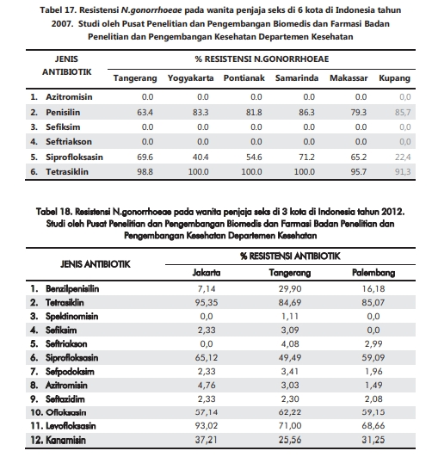
Dalam perkembangan 5 tahun kemudian, levofloksasin yang menjadi salah satu obat
pilihan untuk pengobatan gonore, telah menunjukkan resistensi pada sebagian besar WPS
di Jakarta, Tangerang, dan Palembang. Persentase resistensi gonore terhadap sefiksim dan seftriakson masih rendah, sehingga kedua obat tersebut masih dapat digunakan untuk pengobatan gonore.

Slide 17
Kuinolon
Siprofloxacin
Dari golongan kuinolon, obat yang menjadi pilihan adalah ofloksasin 400mg, siprofloksasin 250 – 500mg, dan norfloksasin 800mg.
Angka kesembuhan 100% (Tahun 1992)

Slide 18
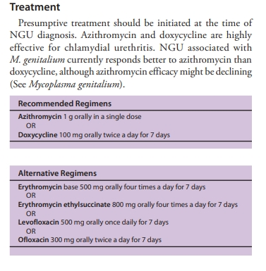
Tetrasiklin
Golongan tetrasiklin merupakan obat pilihan utama pada infeksi klamidia

Slide 19
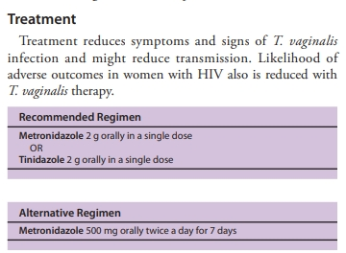
Metronidazole – Trichomoniasis/BV

Slide 20
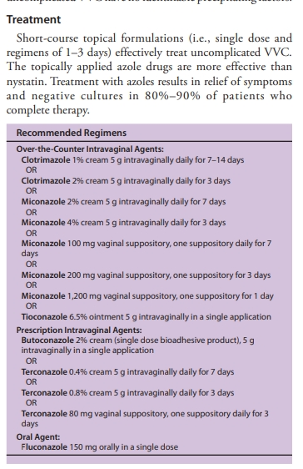
Fluconazole – Vulvovaginal candidiasis

Slide 21
KIE dan Konseling
Beberapa pesan edukasi IMS yang perlu disampaikan:
1. Mengobati sendiri cukup berbahaya
2. IMS umumnya ditularkan melalui hubungan seksual.
3. IMS adalah ko-faktor atau faktor risiko dalam penularan HIV.
4. IMS harus diobati secara paripurna dan tuntas.
5. Kondom dapat melindungi diri dari infeksi IMS dan HIV.
6. Tidak dikenal adanya pencegahan primer terhadap IMS dengan obat.
7. Komplikasi IMS dapat membahayakan pasien.

Slide 22
Cara ABCD
A = Abstinence (tidak melakukan hubungan seksual untuk sementara waktu)
B = Be faithful (setia pada pasangan)
C = Condom (gunakan kondom bila tidak mau melaksanakan A dan B, termasuk menggunakan kondom sebelum IMS yang dideritanya sembuh)
D = no Drugs Tidak menggunakan obat psikotropik atau zat adiktif lainnya

Slide 23
Kepentingan mengobati pasangan seksual Selalu katakan kepada pasien tentang perlunya mengobati pasangan seksualnya, sebab bila tidak diobati akan terinfeksi ulang dari pasangan seksualnya. Yakinkan pasien bahwa kerahasiaannya akan tetap terjaga. Sekaligus bicarakan cara-cara pasien membujuk pasangan seksualnya untuk mau datang berobat.

